Slide 1
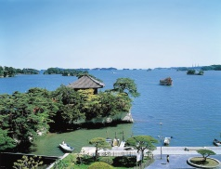
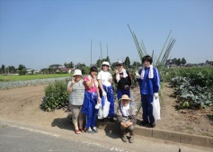
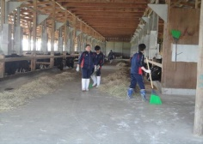
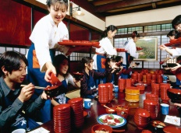
南三陸町農林漁業体験と震災学習(2) 【宮城県】
出発地：各地
日次 | 行 程 | 宿泊
1 | 各地＝＝松島（昼食）・・・松島地区自主研修＝＝（60分）＝＝南三陸町又は登米市農業体験・農村生活体験 ・・・・・農家民泊 | 宮城県 南三陸町又は登米市民泊
2 | 宿泊地・・・・・農作業・農村生活又は漁業生活体験（震災学習含む）・・・・・農家又は漁家泊 | 宮城県 南三陸町又は登米市民泊
3 | 宿泊地・・・離村式＝＝（90分）＝＝世界遺産中尊寺＝＝（50分）＝＝花巻市（昼食／わんこそば等）＝＝各地
東北ルートマップ
花巻市
世界遺産
中尊寺
南三陸町
登米市
松島
（凡例） ・・・：徒歩 ■□■□：JR ＝＝＝：バス ～～～：船舶 －－－：航空機
松島地区自主研修
登米市農業体験
花巻市わんこそば
日本三景の一つ。松島には大小260あまりの島々が集まっており、美しい景観が魅力です。国宝指定の瑞巌寺や伊達政宗が再建した五大堂など歴史を学べるほか、震災学習も可能です。
登米市では、農薬や化学肥料を抑えた環境保全米の栽培に取り組んでおり、環境に配慮した農業を学ぶことができます。農家に民泊し、家族の一員として、幼児からお年寄りと過ごしながら、農家の暮らしを学ぶことができます。登米市には、明治の洋風建築が残っており、文明開化の息吹を学ぶことができます。
殿様のお口に合うかどうか恐る恐る少量のそばを小皿に入れて差し上げた際に、喜んでお代わりした事から広まったと言われています。盛岡でも蕎麦の栽培が盛んであったため、盛岡でも名物となっています。

